Slide 1


NHIỆT LIỆT CHÀO MỪNG
QUý thÇy c« gi¸o vÒ dù tiÕt d¹y h«m nay

Slide 2
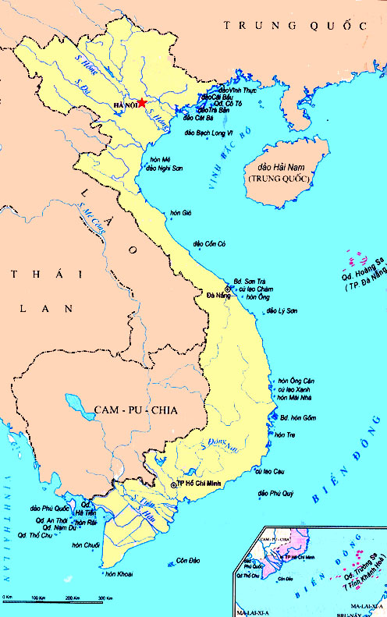
Hình 38.2. Lược đồ 1 số đảo và quần đảo Việt Nam

Slide 3
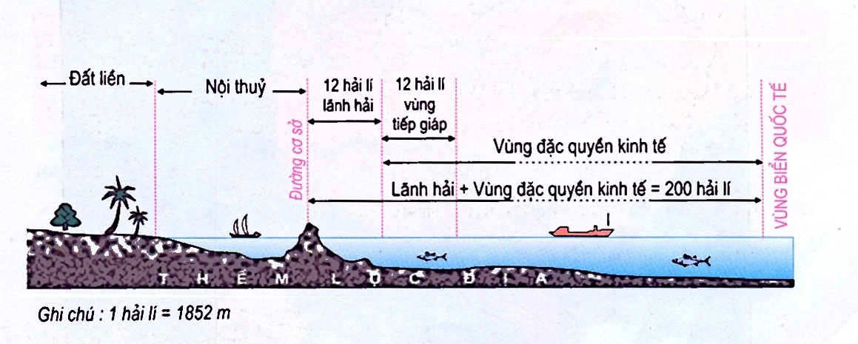
1 hải lí = 1852m
H38.1. Sơ đồ cắt ngang vùng biển Việt Nam

Slide 4
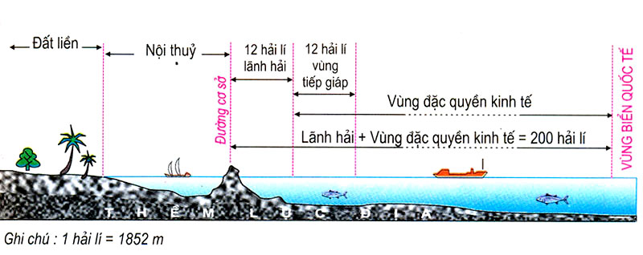
- Nội thuỷ.
- Lãnh hải.
- Vùng tiếp giáp lãnh hải.
- Vùng đặc quyền kinh tế
- Thềm lục địa.
200 hải lí
H38.1: Sơ đồ cắt ngang vùng biển Việt Nam

Slide 6
Đ.Cái Bầu
Đ.Cát Bà
Đ. Bạch Long Vĩ
Đ. Cồn Cỏ
Đ.Lí Sơn
Đ.Phú Quý
Đ.Phú Quốc
Côn Đảo

Slide 7

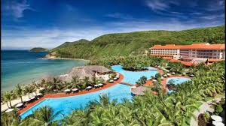
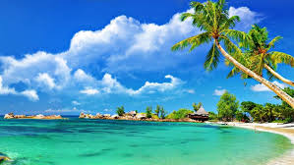


Slide 8
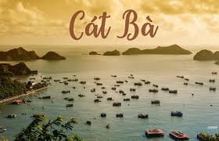
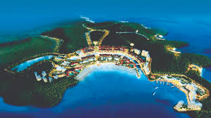
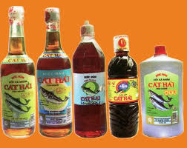
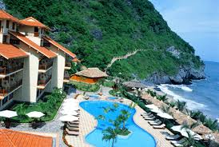

Slide 9
Quần đảo Hoàng Sa
Quần đảo Trường Sa

Slide 10
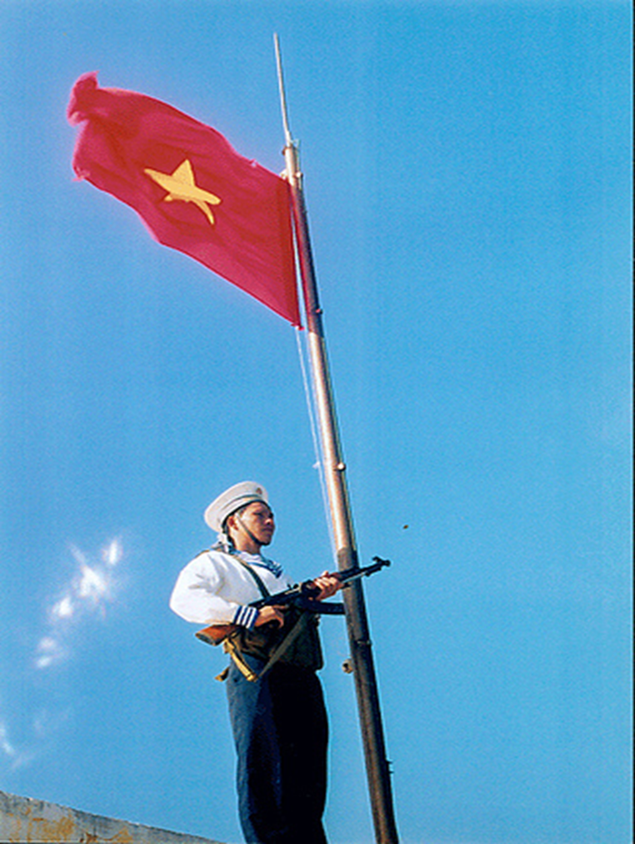
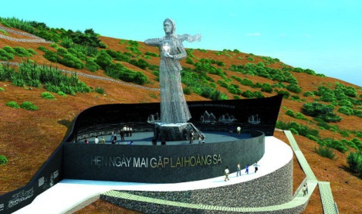
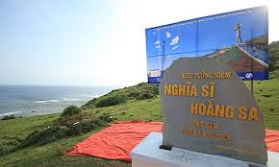
Huyện đảo Hoàng Sa - Đà Nẵng

Slide 11

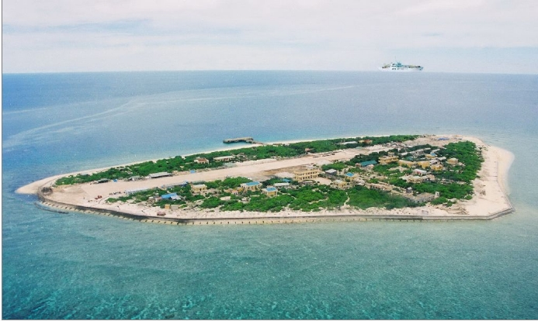
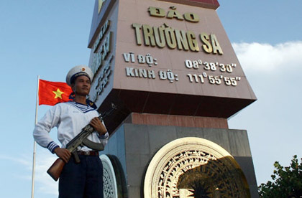
Huyện đảo Trường Sa – Khánh Hòa

Slide 12
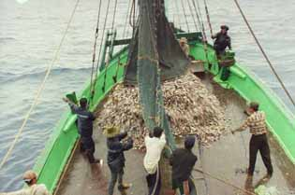
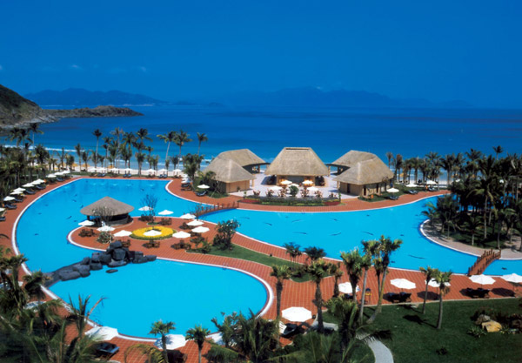
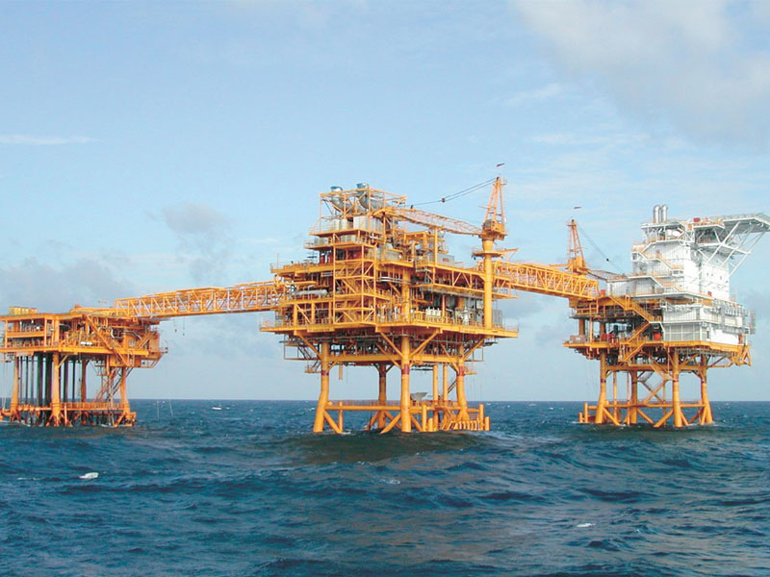
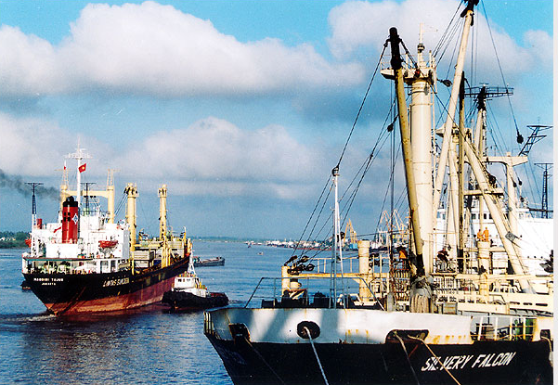

Slide 13
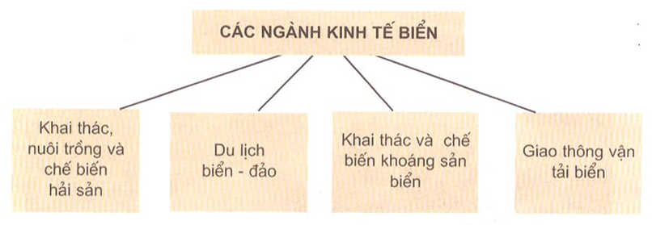
H38.4 sơ đồ phát triển tổng hợp các ngành kinh tế biển

Slide 14
Thảo luận cặp đôi (3 phút)
- Tìm hiểu về tiềm năng và thực trạng của ngành khai thác nuôi trồng và chế biến hải sản?
- Tìm hiểu về tiềm năng và thực trạng của ngành du lịch?
Ngành kinh tế | Khai thác, nuôi trồng và chế biến hải sản | Du lịch biển – đảo
Tiềm năng
Thực trạng

Slide 15
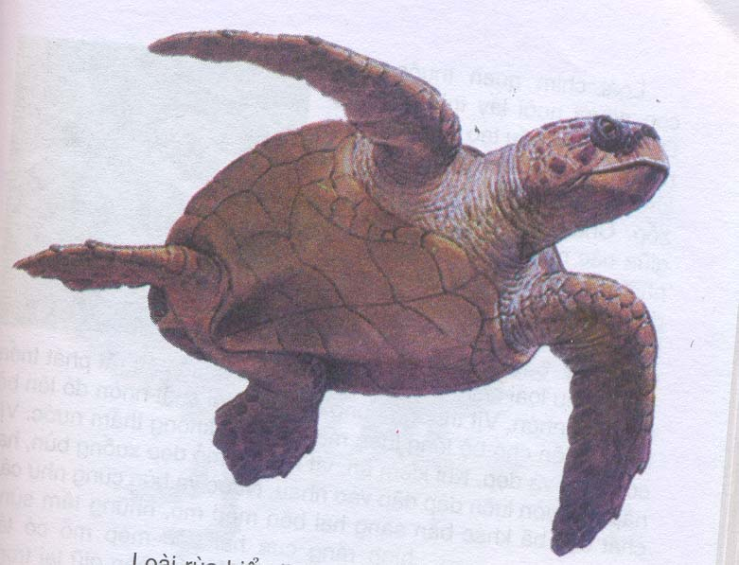
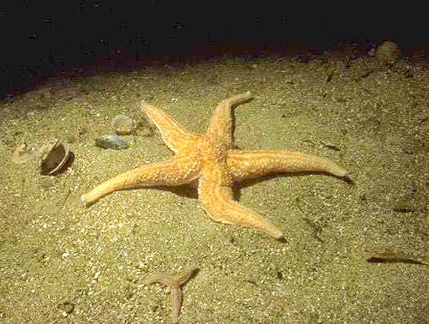
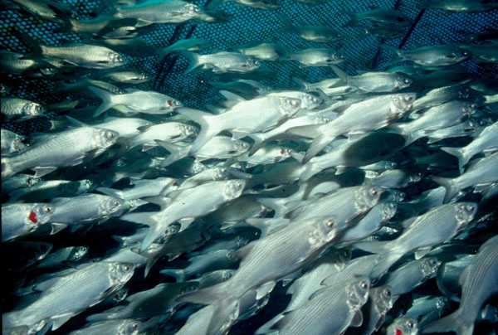
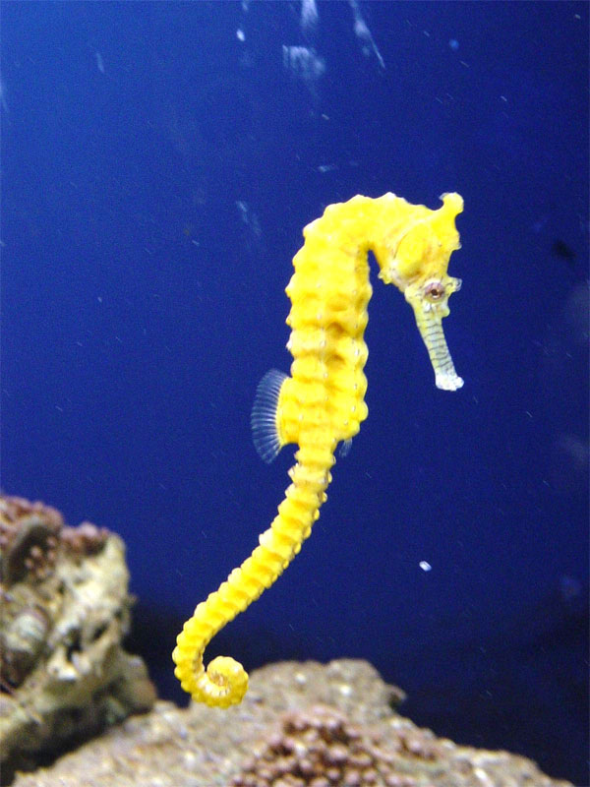

Slide 16
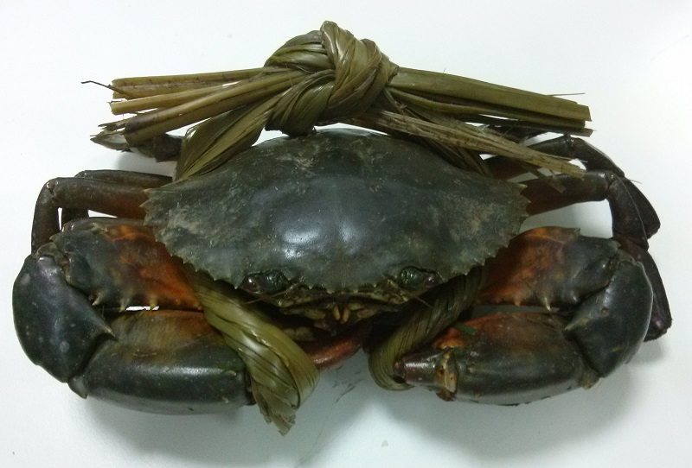
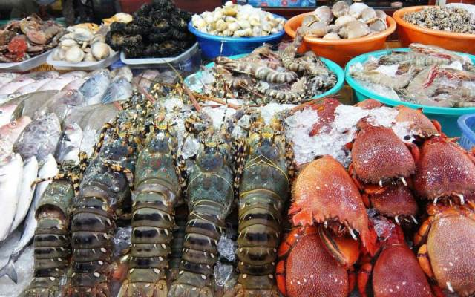
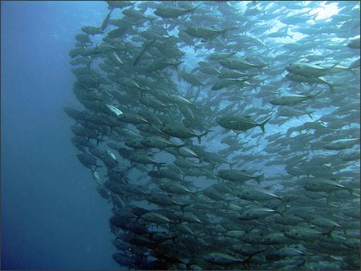
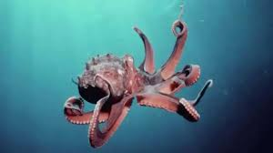
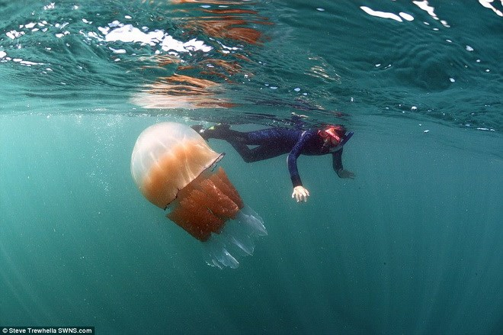

Slide 17
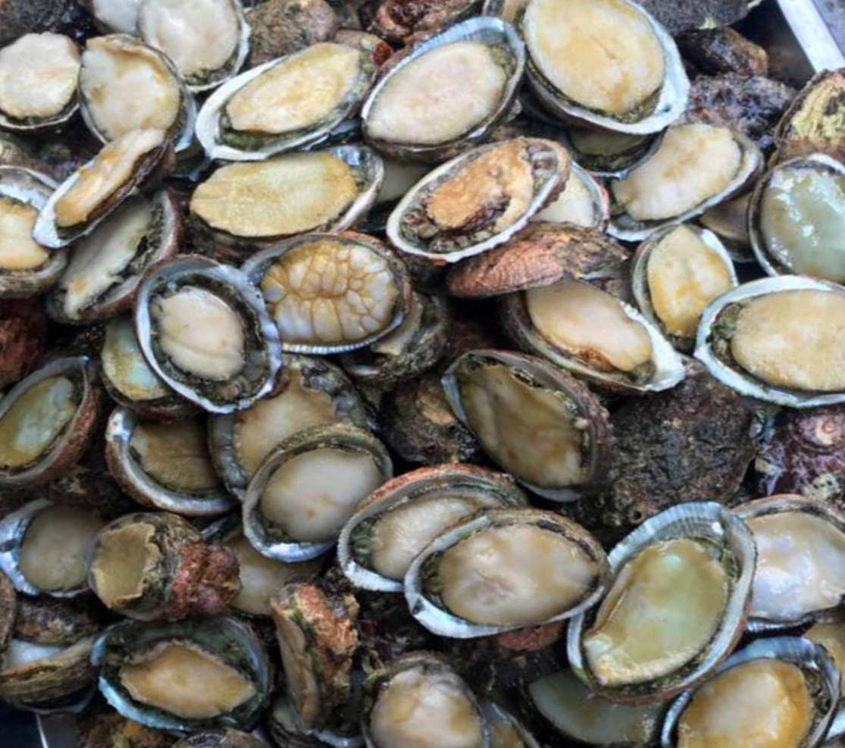
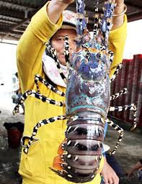
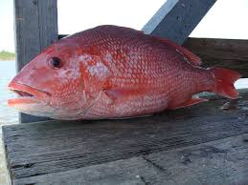
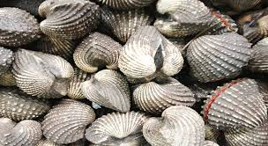
Bào ngư
Tôm hùm
Cá hồng
Sò huyết

Slide 18
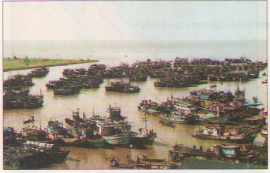
Hình 38.4 Cảng cá tại Rạch Giá, tỉnh Kiên Giang

Slide 19
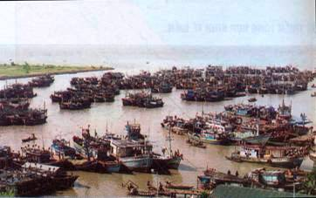
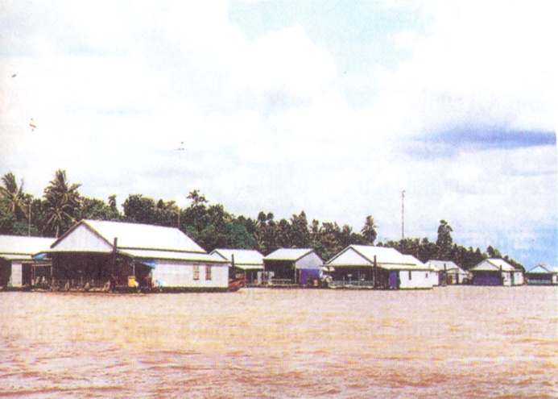
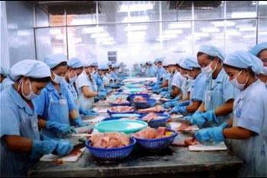
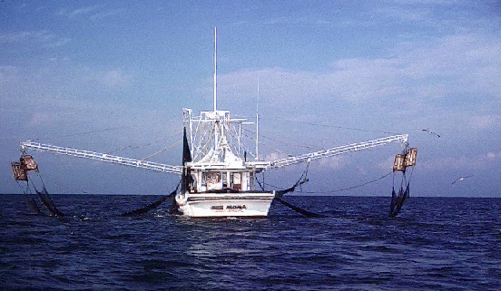
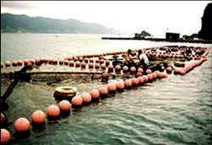
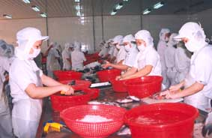
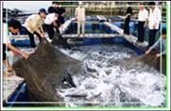
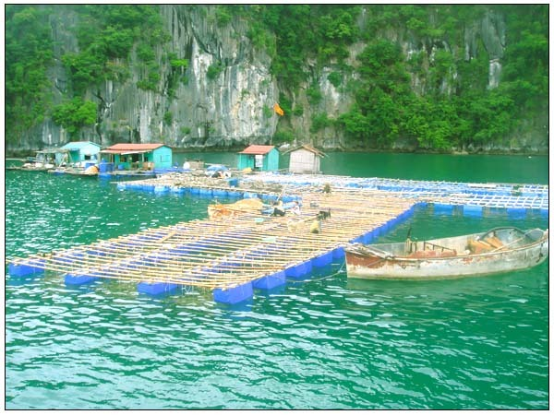
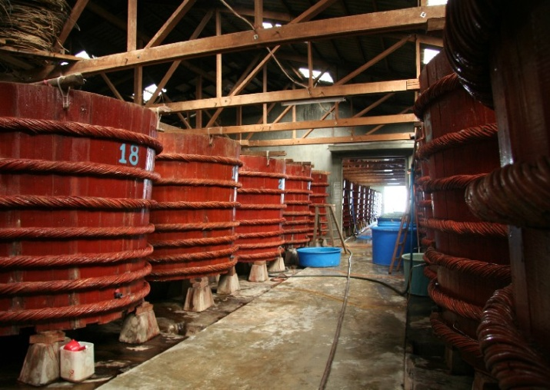

Slide 20
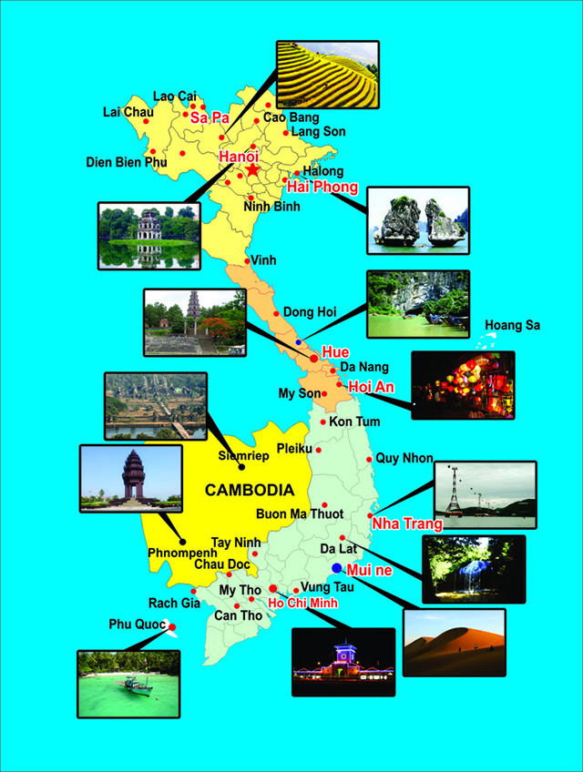
Bản đồ du lịch Việt Nam

Slide 21
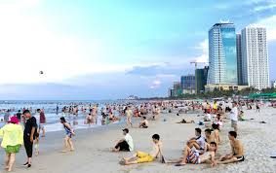
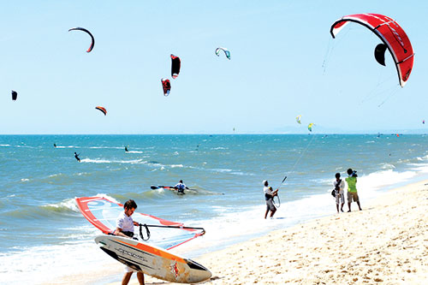
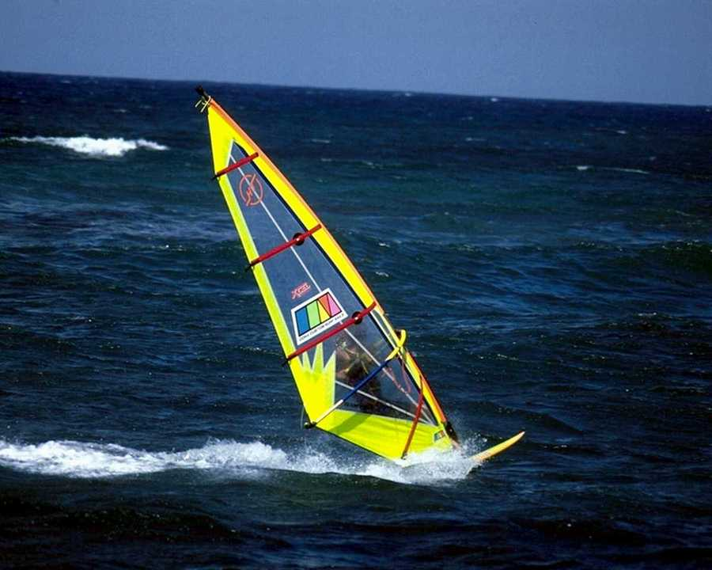
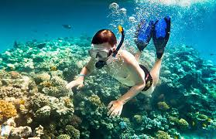

Slide 22
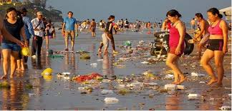
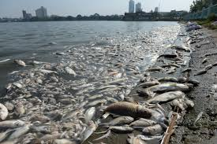
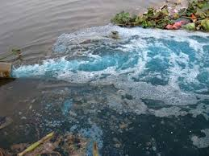


Slide 23





Slide 24
Khoanh tròn chữ in hoa trước ý trả lời đúng
Vì sao một số đảo có nguy cơ bị chìm ngập do BĐKH ?
Bị sụt lún.
Bị động đất.
C. Nước biển dâng cao.
D. Bị sóng đánh gây bào mòn.

Slide 25
Hãy sắp xếp các bãi tắm và khu du lịch biển sau ở nước ta theo thứ tự từ Bắc vào Nam?
Hạ Long, Nha Trang, Sầm Sơn, Cửa Lò, Huế,
Đáp án:
Hạ Long → Sầm Sơn → Cửa Lò → Huế → Nha Trang

Slide 26
Hướng dẫn học sinh tự học
+ Học bài, trả lời câu hỏi trong SGK.
+ Chuẩn bị các phần tiếp theo.
? Tình hình phát triển ngành khai thác và chế biến khoáng như thế nào?
? Tình hình phát triển giao thông biển trên vùng biển nước ta như thế nào?
? Vấn đề bảo vệ tài nguyên và môi trường biển như thế nào?

